Slide 1

MINERÍA DE DATOS Y DATA WAREHOUSE Merge y ETL Profesor: Pablo Argeñal

Slide 2
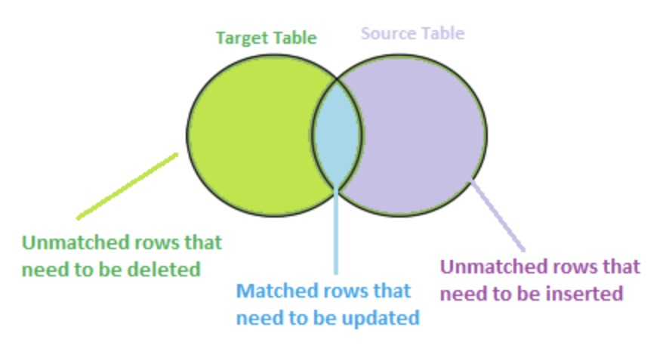
1.1 Ejemplo de combinación de tablas

Slide 3
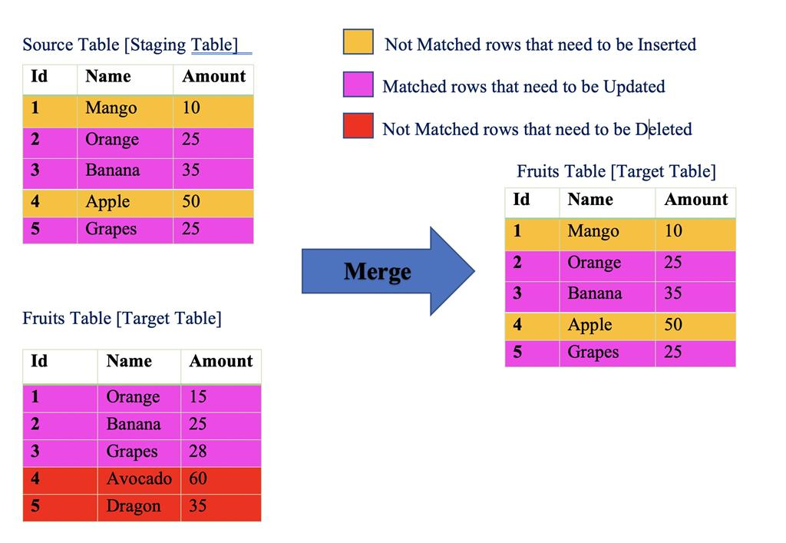
1.2 Ejemplo de combinación de tablas

Slide 4
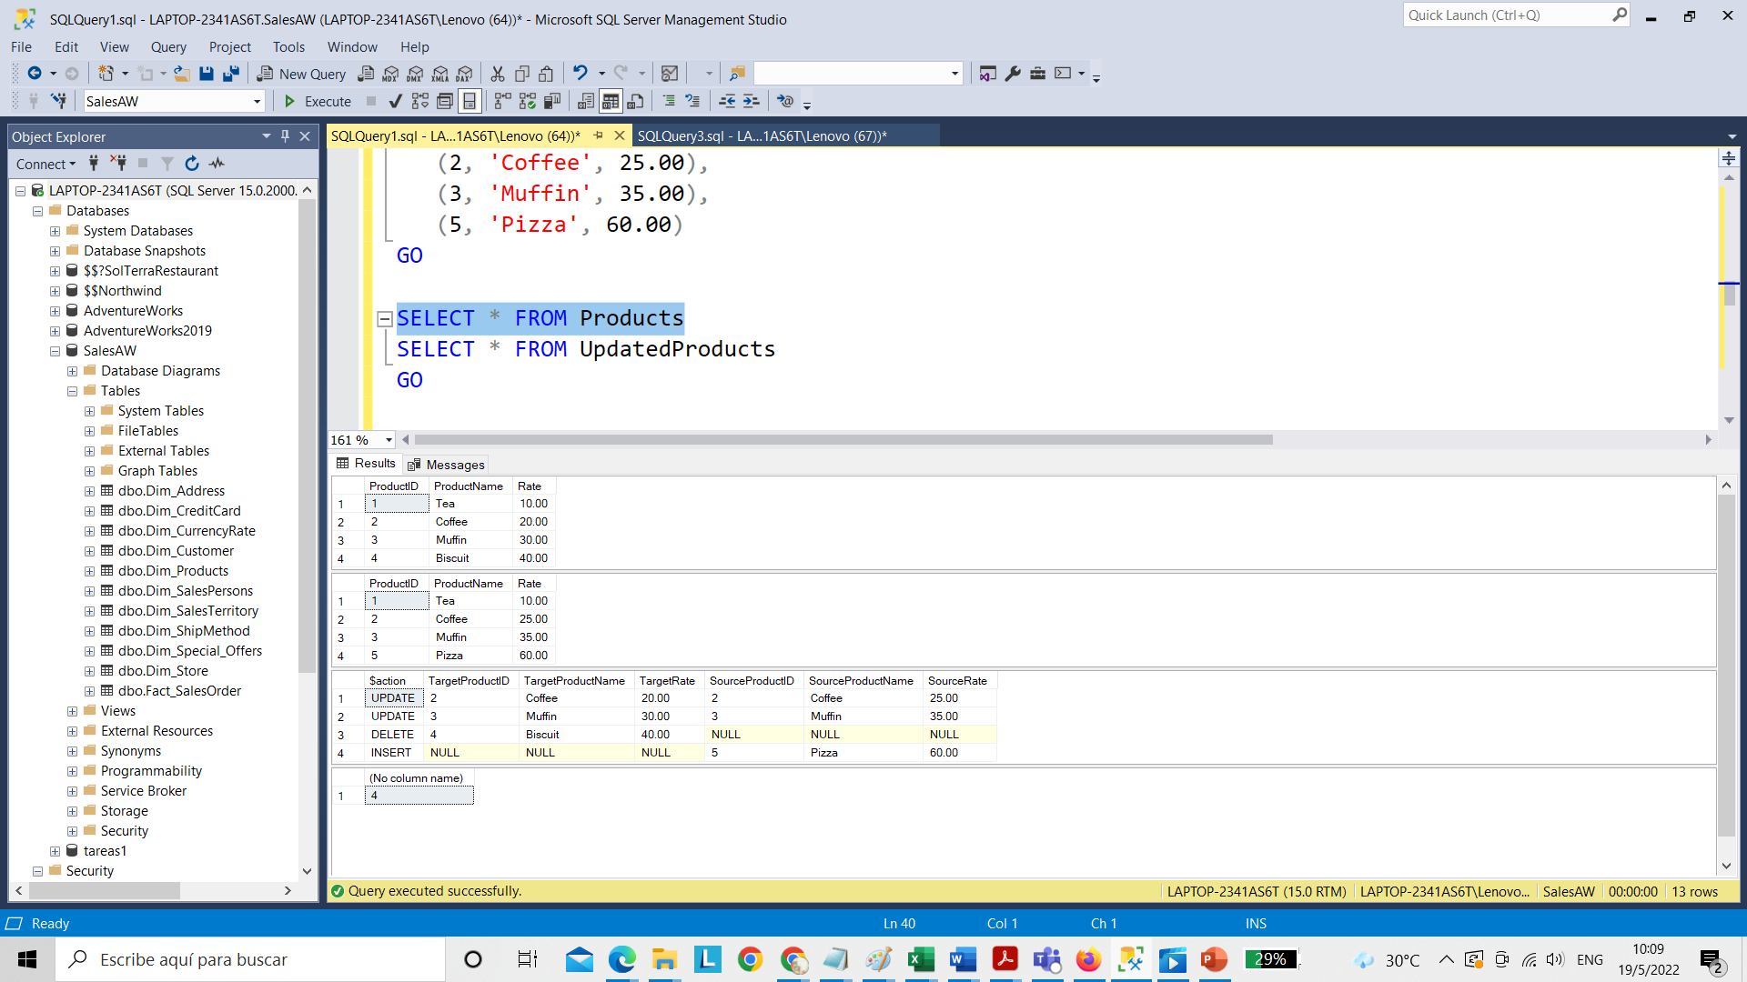
1.3 Ejemplo de combinación de tablas

Slide 5
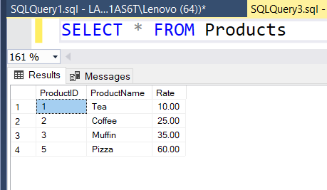
1.3 Ejemplo de combinación de tablas

